Slide 1




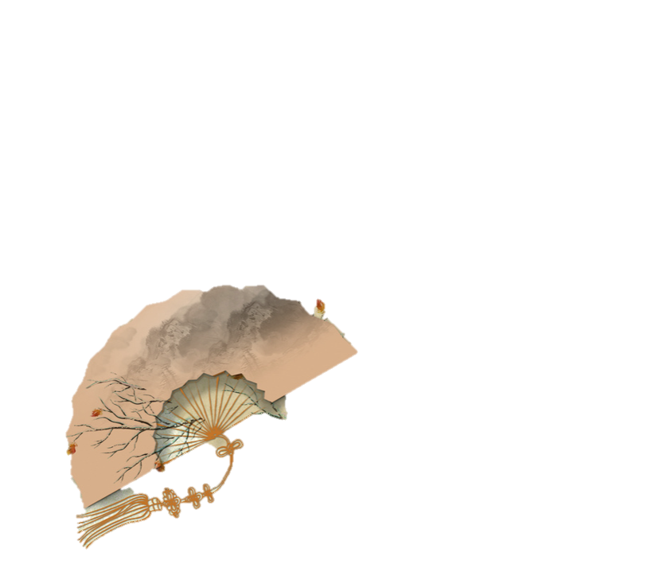
BÀI 1:
Thơ
và thơ
song thất
lục bát

Slide 2
ÔN TẬP BÀI 1

Slide 3
KHỞI ĐỘNG
Nhìn ngược dịch xuôi
  HS cần dịch lại sao cho đúng các mật mã của tiết học (các mật mã đều liên quan đến những nội dung kiến thức được học ở bài số 1)
  Mỗi mật mã, HS có 30 giây để tìm được đáp án dịch chính xác
  HS giơ tay nhanh nhất giành quyền trả lời, trả lời đúng thưởng sao cộng điểm/ hoặc quyền lợi: miễn kiểm tra miệng trong 1 tuần/ 1 tháng; kim bài miễn tử;.... Trả lời sai, cơ hội dành cho bạn khác.

Slide 4
Các mật mã:
@^ơ_so*g_@^ấ@_l#c_b(@
C^ữ_%u!c_*g&
C^&_*!]
V?ế@_b(?_vă*_*g^?_l#ậ*_p^â*_@?c^ ]!@_@(c_p^ẩ]_@^ơ
*^ậ*_b?ế@_@?*^_ t^#yế@_p^#c_c#(_ ]!@_ ý_k?ế*
Bảng kí tự | Bảng kí tự | Bảng kí tự | Bảng kí tự | Bảng kí tự | Bảng kí tự | Bảng kí tự | Bảng kí tự | Bảng kí tự | Bảng kí tự
@ | % | * | ! | ? | ] | ( | ^ | # | &
t | q | n | ô | i | m | a | h | u | ư

Slide 5
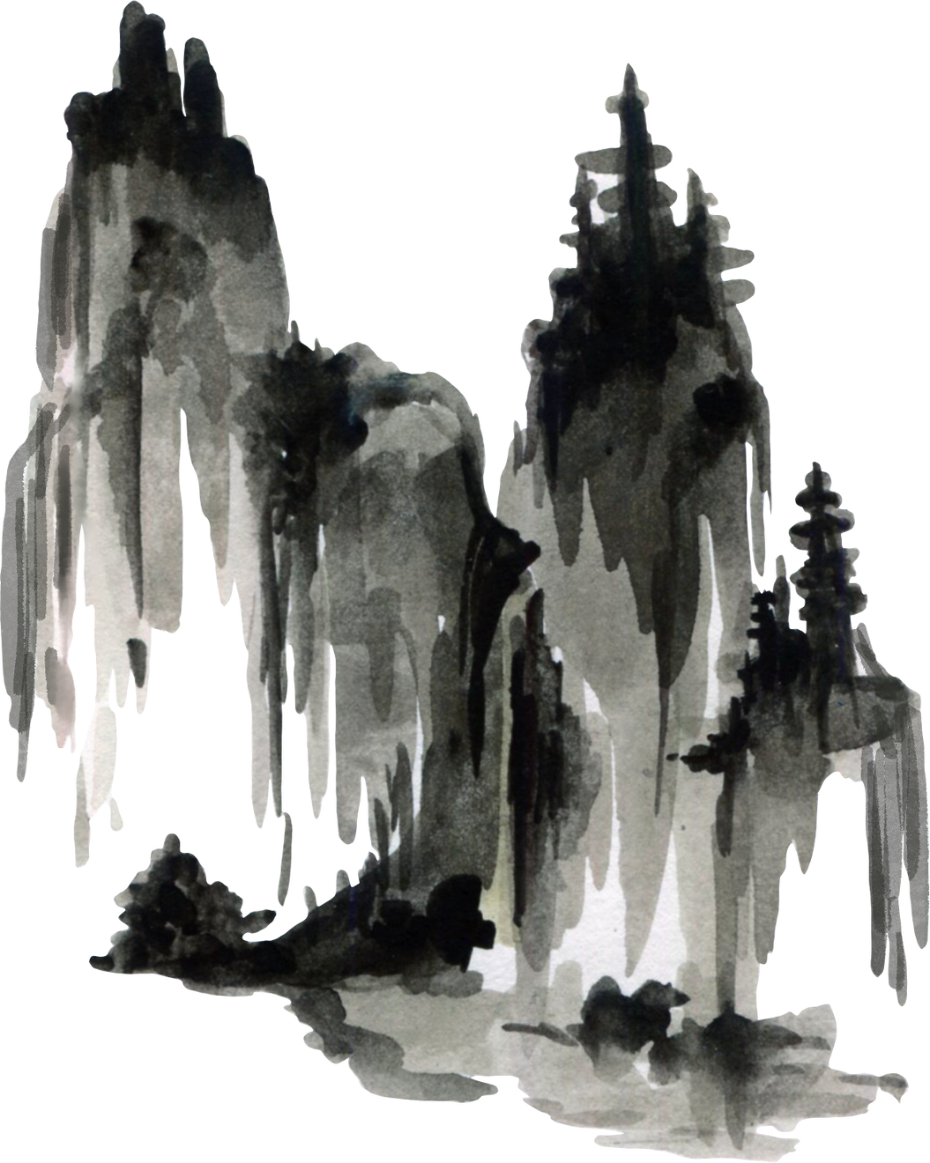
Đáp án đúng:
Thơ song thất lục bát
Chữ Quốc ngữ
Chữ Nôm
Viết bài văn nghị luận phân tích một tác phẩm thơ
Nhận biết tính thuyết phục của một ý kiến

Slide 6

NHIỆM VỤ 1
Nêu 3 đặc điểm mà em cho là đặc trưng nhất của thể thơ song thất lục bát.

Slide 7


I. TRI THỨC NGỮ VĂN
1. Một số yếu tố thi luật của thể thơ song thất lục bát
- Nguồn gốc: có nguồn gốc dân tộc, là sự kết hợp giữa thơ thất ngôn và thơ lục bát
- Khổ thơ:
  Bài thơ song thất lục bát có thể được chia khổ hoặc không
  Số câu thơ trong mỗi khổ thơ cũng không cố định
  Thông thường, mỗi khổ gồm bốn dòng thơ: một cặp thất ngôn và một cặp lục bát, tạo thành một kết cấu trọn vẹn về ý cũng như về âm thanh, nhạc điệu.

Slide 8
- Vần:
  Mỗi khổ thơ có một vần trắc và ba vần bằng
  Câu sáu chỉ có vần chân, ba câu kia vừa có vần chân vừa có vần lưng
- Nhịp:
  Các câu bảy: ¾ hoặc 3/2/2
  Câu sáu tám: ngắt theo thể lục bát tức thường ngắt nhịp chẵn (2/2/2, 2/4, 4/4,…)

Slide 9
-Thanh điệu: Thanh bằng (B), trắc (T) của các tiếng ở một số vị trí trong câu thơ là cố định. Cụ thể thanh điệu và hiệp vần (những chữ in đỏ) như sau:
Tiếng | 1 | 2 | 3 | 4 | 5 | 6 | 7 | 8
Câu thất 1 | _ | _ | _ | _ | B | _ | T
Câu thất 2 | _ | _ | B | _ | T | _ | B
Câu lục | _ | B | _ | T | _ | B
Câu bát | _ | B | _ | T | _ | B | _ | B

Slide 10
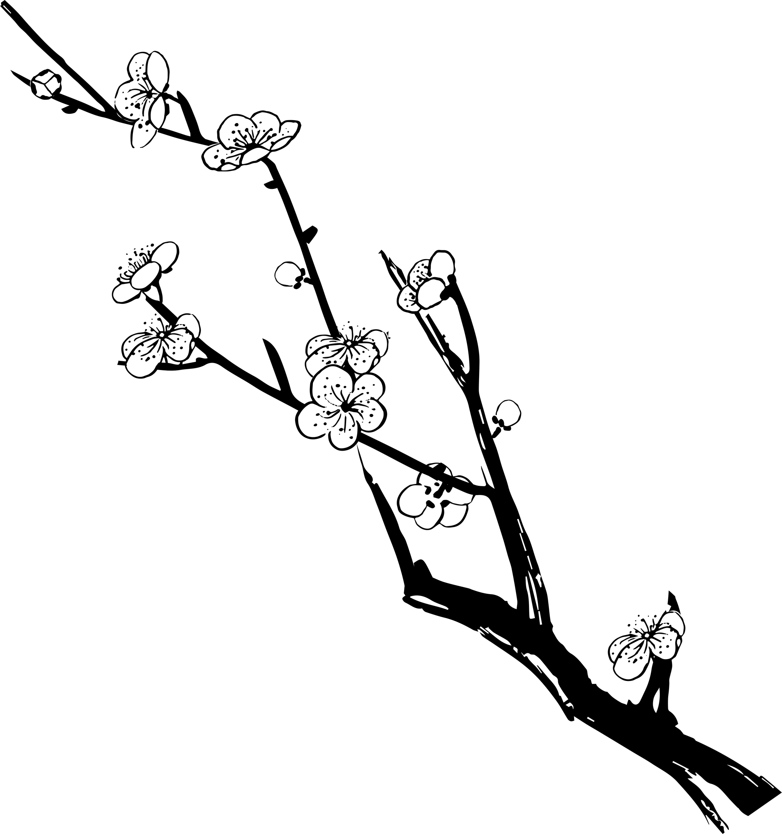

2. So sánh thơ song thất lục bát và thơ lục bát
a. Giống nhau:
- Nguồn gốc: Thể thơ dân tộc, xuất phát từ văn học dân gian và được phát triển đến đỉnh cao nghệ thuật trong văn học viết.
- Nội dung: diễn tả đa dạng, phong phú tình cảm, cảm xúc của con người (tình cảm gia đình, tình yêu quê hương – đất nước, niềm vui lao động,…)
壹

Slide 11
b. Khác nhau
Lục bát | Song thất lục bát
Chỉ có câu lục và câu bát tiếp nối liên tục | Gồm 2 câu thất + câu lục + câu bát
Có khả năng kể những câu chuyện dài, bao quát một khoảng thời gian và không gian rộng lớn với nhiều sự kiện, nhân vật | Câu song thất kể sự việc + câu lục bát thiên về cảm thán, giãi bày => Tác phẩm thường chỉ có 1 nhân vật trữ tình trong khung cảnh thời gian và không gian hạn hẹp; thiên về việc diễn tả đời sống nội tâm nhân vật với cảm hứng trữ tình bi thương, có khả năng bộc lộ một cách tinh tế những dòng suy cảm dồn nén với tâm trạng nhớ tiếc và mong đợi.
壹

Slide 12
NHIỆM VỤ 2
Chia sẻ kinh nghiệm đọc thể thơ song thất lục bát của em.

Slide 13
3. Lưu ý cách đọc văn bản thuộc thể thơ song thất lục bát
  Xác định những đặc điểm của thể thơ song thất lục bát được thể hiện qua văn bản
  Xác định nhân vật trữ tình, đối tượng trữ tình
  Nêu và phân tích cảm xúc trữ tình (qua các dấu hiệu nghệ thuật; từ đó cho biết tính phù hợp của thể thơ với việc thể hiện nội dung văn bản)
  Trình bày thông điệp, bài học được gợi ra từ văn bản

Slide 14
NHIỆM VỤ 3
Ở bài 1, chúng ta vận dụng tri thức tiếng Việt nào vào đọc hiểu văn bản?

Slide 15

4. Tri thức tiếng Việt
a. Chữ Nôm
- Nguồn gốc
  Do bị phong kiến Trung Hoa đô hộ ngay từ trước Công nguyên với chính sách đồng hóa rất khốc liệt, suốt hàng nghìn năm VN phải dùng chữ Hán làm chữ viết chính thức trong giao dịch hành chính và giáo dục.
  Chữ Nôm là chữ viết cổ của người Việt, ra đời trong bối cảnh người Việt đã liên tục đứng lên đấu tranh giành quyền độc lập không chỉ về chính trị, kinh tế mà cả về văn hóa.
- Quá trình phát triển
  TK XVIII-IX: Chữ Nôm manh nha
  TK X-XII: Chữ Nôm hoàn thiện

Slide 16
- Cấu tạo: Gồm
  Một số chữ mượn y nguyên chữ Hán
  Phần lớn là những chữ do người Việt tạo ra trên cơ sở chữ Hán
- Hạn chế: Khó học (vì phải biết chữ Hán mới học được)
- Ý nghĩa:
  Thành tựu quan trọng về ngôn ngữ; thể hiện ý chí độc lập, tự chủ, tự cường của dân tộc.
  Là công cụ ghi lại những tác phẩm nổi tiếng của văn học cổ VN như: Quốc âm thi tập (Nguyễn Trãi), “Hồng Đức quốc âm thi tập” (Lê Thánh Tông và Hội Tao Đàn), “Truyện Kiều” (Nguyễn Du), thơ Hồ Xuân Hương,...

Slide 17
b. Chữ Quốc ngữ
- Nguồn gốc: Được các nhà truyền giáo, với sự hỗ trợ của nhiều người Việt Nam, chế tác từ thế kỉ XVII dựa trên hệ chữ cái La-tinh (Latin)
- Quá trình phát triển
  Là chữ viết ghi âm của tiếng Việt
  Được tu chỉnh qua nhiều giai đoạn, được người Việt tích cực tiếp nhận, truyền bá rộng rãi để đạt đến sự hoàn thiện, ổn
định và vị thế như hiện nay.
- Hạn chế:
  Dùng nhiều chữ cái khác nhau để biểu thị một âm (VD âm /k/ được biểu thị bừng ba chữ cái c, k, q)
  Dùng một chữ cái để biểu thị nhiều âm khác nhau (VD dùng chữ a vừa để ghi âm /a/ (ta, tai,...), vừa dể ghi âm /ă/ (cau, tay,...)
  Dùng nhiều dấu phụ (nhưu ở các chữ ă, â, ô, ơ,...)
  Ghép nhiều chữ cái để biểu thị một âm (như ở các chữ ch, kh, ng,...)
- Ưu điểm: Đơn giản, dễ học

Slide 18
NHIỆM VỤ 4
Chia sẻ kết quả thực hiện nhiệm vụ thực hành đọc mở rộng theo thể loại của em.

Slide 19

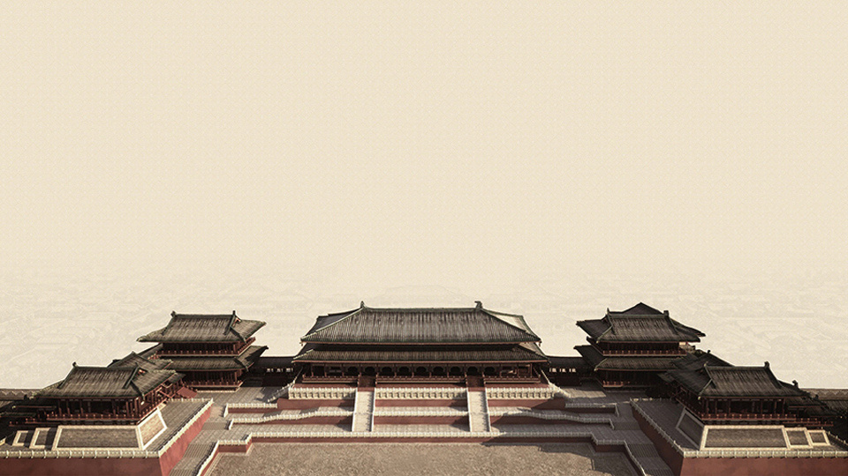


II. THỰC HÀNH ĐỌC MỞ RỘNG THEO THỂ LOẠI

Slide 20
Câu 1. Hãy chỉ ra những đặc điểm của thơ song thất lục bát được thể hiện qua một khổ thơ bất kì.
Nẻo u minh khéo chia đôi ngả,
Nghĩ đòi phen, nồng nã đòi phen!
Kiếp này chưa trọn chữ duyên,
Ước xin kiếp khác vẹn tuyền lửa hương.
  Bài thơ gồm các cặp song thất xen kẽ với các cặp lục bát; số dòng thơ không hạn định
  Vần:
+ Vần chân: Tiếng cuối của câu thất thứ hai hiệp vần với tiếng cuối câu lục (phen - duyên)
+ Vần lưng: Tiếng cuối của câu thất thứ nhất vần với tiếng thứ 5 của câu thất tiếp theo (ngả - nã). Tiếng cuối câu lục vần với tiếng thứ 6 của câu bát. (duyên – tuyền)

Slide 21
Câu 1. Hãy chỉ ra những đặc điểm của thơ song thất lục bát được thể hiện qua một khổ thơ bất kì.
  Thanh điệu
Nẻo u minh khéo chia đôi ngả,
Nghĩ đòi phen, nồng nã đòi phen!
Kiếp này chưa trọn chữ duyên,
Ước xin kiếp khác vẹn tuyền lửa hương.
T Nẻo | B u | B minh | T khéo | B chia | B đôi | T ngả
T Nghĩ | B đòi | B phen | B nồng | T nã | B đòi | B phen
 | T Kiếp | B này | B chưa | T trọn | T chữ | B duyên
T Ước | B xin | T kiếp | T khác | T vẹn | B tuyền | T lửa | B hương
  Nhịp: nhịp ¾ ở các câu thất, nhịp chẵn: 2/4, 4/4 ở câu lục bát

Slide 22
Câu 2. Nhân vật trữ tình và đối tượng trữ tình trong bài thơ là ai?
Nẻo u minh khéo chia đôi ngả,
Nghĩ đòi phen, nồng nã đòi phen!
Kiếp này chưa trọn chữ duyên,
Ước xin kiếp khác vẹn tuyền lửa hương.
  Nhân vật trữ tình trong bài là người con gái (cũng chính là người vợ)
  Đối tượng trữ tình trong bài thơ là người chồng (vua Quang Trung)

Slide 23
Câu 3. Nêu cảm xúc chủ đạo của đoạn trích. Ghi lại một số câu thơ thể hiện rõ cảm xúc đó.
Nẻo u minh khéo chia đôi ngả,
Nghĩ đòi phen, nồng nã đòi phen!
Kiếp này chưa trọn chữ duyên,
Ước xin kiếp khác vẹn tuyền lửa hương.
  Cảm xúc chủ đạo của đoạn trích: Nỗi niềm đau xót về sự mất mát quá lớn của bản thân trước cảnh người chồng ra đi đột ngột.
  Một số câu thơ thể hiện cảm xúc đó: “Mơ hồ bằng mộng, bàng hoàng như say”, “Thương ôi, quạnh quẽ trước lầu nhện chăng!”, “Thương ơi, vắng vẻ giữa trời tuyết sa!”, “Nẻo u minh khéo chia đôi ngả”, “Kiếp này chưa trọn chữ duyên”,...

Slide 24
Câu 4. Tìm và phân tích tác dụng của những từ láy xuất hiện trong đoạn thơ in đậm.
Lênh đênh chút phận bèo mây,
Duyên kia đã vậy, thân này nương đâu!
Trằn trọc luống đêm thâu, ngày tối,
Biết cậy ai dập nỗi bi thương?
Trong mong luống những mơ màng,
Mơ hồ bằng mộng, bàng hoàng như say.
Khi trận gió, hoa bay thấp thoáng,
Ngỡ hương trời bảng lảng còn đâu:
Vội vàng sửa áo lên chầu,
Thương ôi, quạnh quẽ trước lầu nhện chăng!
  Các từ láy: Lênh đênh, trằn trọc, mơ màng, bàng hoàng, thấp thoáng, bảng lảng, vội vàng, quạnh quẽ
  Tác dụng:
+ Diễn tả cảnh ngộ bi thiết, mất điểm tựa của người vợ khi chồng ra đi
+ Khắc họa tâm trạng đau đớn, nghẹn ngào, xúc động, xót xa đến tái tê lòng, tưởng rằng hạnh phúc nương nhờ mà giờ đây mỗi người mỗi nẻo, cảnh cũ người không còn.

Slide 25
Câu 5. Tình cảm, thái độ của người vợ với chồng trong đoạn trích trên gợi ra cho em những bài học gì trong cuộc sống?
  Hạnh phúc lứa đôi nhiều khi rất mong manh
  Dòng đời vô thường, nhiều biến số bất ngờ, mỗi người cần trân trọng những hạnh phúc bình dị còn hiện hữu.

Slide 26
III. ÔN TẬP KĨ NĂNG VIẾT: VIẾT BÀI VĂN PHÂN TÍCH
MỘT TÁC PHẨM THƠ

Slide 27

TRÒ CHƠI:
Nhạc gọi tên ai
  Trong trò chơi, GV sẽ mở 1 bản nhạc bất kì, GV chuyển 1 cây bút để HS chuyển cây bút từ người này sang người khác. Khi nhạc dừng đến đâu, cây bút ở tay ai, người đó cần trả lời.
  HS sẽ cần nêu được tất cả những gì mình nhớ về đặc điểm của kiểu bài viết bài văn phân tích 1 tác phẩm thơ. Nhưng mỗi lần được cầm bút, HS chỉ được nêu 1 đặc điểm và không được lặp lại những gì người trước đã nói.
  GV sẽ cầm bút để khởi đầu trò chơi. HS có quyền chuyển bút tới bất kì ai nhưng không được hành động mạnh, KHÔNG NÉM, không được giữ bút quá 5 giây.
  Trò chơi diễn ra trong thời gian 3 phút.
  HS nào cầm bút mà không trả lời được sẽ nhận 1 thẻ vàng, mỗi thẻ vàng sẽ khiến người được nhận phải thực hiện theo hiệu lệnh bất kì của cả lớp sau khi kết thúc trò chơi.

Slide 28
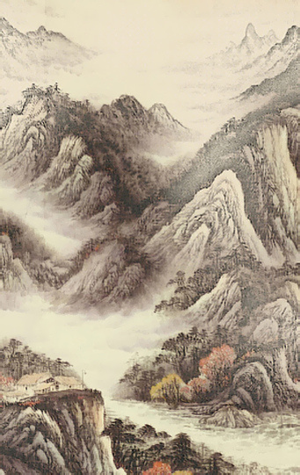

1. Yêu cầu của kiểu văn bản
a. Hình thức:
Bài văn (bố cục 3 phần MB, TB, KB)
b. Nội dung:
  Giới thiệu được bài thơ, tác giả (nếu có), nêu ý kiến chung
  Phân tích được nội dung cơ bản của bài thơ
  Phân tích được một số nét đặc sắc về hình thức nghệ thuật, chỉ ra mối quan hệ giữa hình thức và nội dung, từ đó làm rõ giá trị của các yếu tố hình thức trong việc thể hiện nội dung, chủ đề của tác phẩm.
  Khẳng định được vị trí, ý nghĩa của bài thơ
III. ÔN TẬP KĨ NĂNG VIẾT: VIẾT BÀI VĂN PHÂN
TÍCH MỘT TÁC PHẨM THƠ
延时符

Slide 29
III. ÔN TẬP KĨ NĂNG VIẾT: VIẾT BÀI VĂN PHÂN
TÍCH MỘT TÁC PHẨM THƠ
2. Quy trình viết
a. Chuẩn bị
Lựa chọn bài thơ
  Liệt kê một số bài thơ đặc sắc mà em đã học/ đã đọc
  Lựa chọn bài thơ em hiểu và yêu thích để phân tích.
延时符

Slide 30

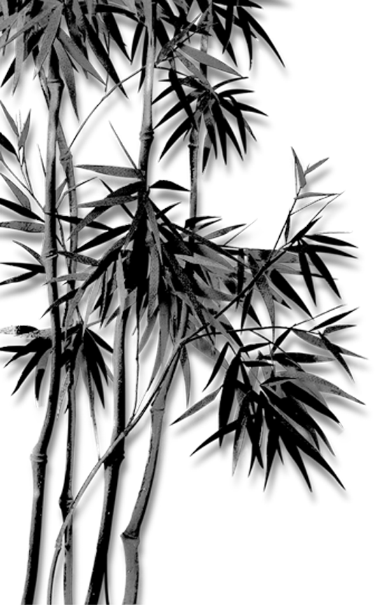
b. Tìm ý và lập dàn ý
* Tìm ý
  Đọc diễn cảm bài thơ vài lần để cảm nhận âm thanh, vần, nhịp điệu của bài thơ... và xác định các phương diện nội dung và nghệ thuật cần phân tích
  Tìm hiểu nhan đề và bố cục của bài thơ để nhận biết đề tài và nội dung chính
  Chia tách bài thơ thành các phần và xác định nội dung chính của từng phần
  Tìm những nét đặc sắc về nội dung và hình thức nghệ thuật của bài thơ (về nội dung thì cần chú ý đặc điểm nổi bật của hình tượng thiên nhiên, hình tượng con người; những cảm xúc, tâm trạng của nhà thơ; chủ đề bài thơ;…Về nghệ thuật thì lưu ý cách sử dụng các yếu tố thi luật của thể thơ; từ ngữ, hình ảnh, nghệ thuật tả cảnh ngụ tình,…chú ý các từ gợi hình ảnh, âm thanh, biểu cảm và các biện pháp tu từ)
延时符

Slide 31
* Lập dàn ý
- Mở bài: Giới thiệu ngắn gọn về bài thơ, tác giả; nêu ý kiến chung về bài thơ
- Thân bài: Chú ý bối cảnh ra đời (nếu cần thiết) của tác phẩm.
  Ý 1: Phân tích đặc điểm nội dung
+ Phân tích hình tượng thơ (hình tượng thiên nhiên,
hình tượng con người)
+ Phân tích cảm xúc, tâm trạng của nhà thơ
+ Khái quát chủ đề của bài thơ
延时符

Slide 32
  Ý 2: Phân tích một số nét đặc sắc về nghệ thuật
+ Cách sử dụng thể thơ thất ngôn bát cú hoặc
tứ tuyệt Đường luật (theo mô hình chuẩn mực
hay có sự cách tân)
+ Những nét đặc sắc trong nghệ thuật tả cảnh,
tả tình
+ Nghệ thuật sử dụng ngôn ngữ (từ ngữ, cấu trúc
câu thơ, biện pháp tu từ,…)
+ Chỉ ra mối quan hệ giữa hình thức và nội dung,
từ đó làm rõ giá trị của các yếu tố hình thức trong
việc thể hiện nội dung, chủ đề của tác phẩm.
延时符

Slide 33
VÀ CẤU TRÚC SẼ LÀ:
  Mở bài: Giới thiệu ngắn gọn về bài thơ, tác giả; nêu ý kiến chung về bài thơ
  Thân bài: Chú ý bối cảnh ra đời (nếu cần thiết) của tác phẩm.
  Kết bài: Khẳng định vị trí và ý nghĩa của bài thơ.
延时符

Slide 34
c. Viết bài
  Bám sát dàn ý đã lập; sử dụng đa dạng các hình thức trích dẫn; kết hợp phân tích với nhận xét, đánh giá.
  Sử dụng từ ngữ chính xác, chọn lọc; diễn đạt sáng rõ, thể hiện được cảm xúc của người viết
  Chú ý sự khác nhau về yêu cầu, mục đích của kiểu bài ghi lại cảm xúc sau khi đọc một bài thơ và kiểu bài phân tích một bài thơ.
延时符

Slide 35
d. Chỉnh sửa bài viết
  Đọc lại bài viết, đối chiếu với yêu cầu của kiểu bài và dàn ý đã lập để chỉnh sửa, tập trung vào một số nội dung sau:
  Các thông tin về nhan đề bài thơ, tên tác giả, đề tài, thể thơ và giá trị của bài thơ.
  Các ý chính thể hiện đặc điểm nội dung và một số đặc sắc nghệ thuật của bài thơ.
  Những nhận xét, đánh giá về vị trí, ý nghĩa của bài thơ.
延时符

Slide 36
IV. ÔN TẬP KĨ NĂNG NÓI VÀ NGHE: NGHE VÀ NHẬN BIẾT
TÍNH THUYẾT PHỤC
CỦA MỘT Ý KIẾN

Slide 37
TRÒ CHƠI:
Gạn đục khơi trong
  Trong trò chơi, GV sẽ đưa ra các dữ kiện có liên quan đến nhiều dạng bài nghe – nói khác nhau. HS cần lọc đúng các dữ kiện có liên quan đến dạng bài nghe và nhận biết tính thuyết phục của một ý kiến.
  Trò chơi diễn ra trong thời gian 2 phút.
  HS nhanh tay trả lời bằng cách giơ tay, mỗi lần chọn 1 dữ kiện. HS trả lời đúng được bốc thăm may mắn các quyền lợi (miễn kiểm tra miệng 1 tuần/ 1 tháng/ cộng điểm HS1/ kim bài miễn tử/ hồi sinh 1 lần không thuộc bài/...)

Slide 38
1 | Lí lẽ và bằng chứng có sức thuyết phục không? (có làm sáng tỏ cho vấn đề nêu lên ở phần mở đầu hay không?)
2 | Mở đầu có giới thiệu được nhân vật chính không?
3 | Còn thiếu những bằng chứng gì?
4 | Có đưa ra thông điệp, bài học từ câu chuyện hay không?
5 | Triển khai vấn đề bằng các lí lẽ và bằng chứng ra sao?
6 | Nội dung trình bày có logic, chặt chẽ không?
7 | Có giới thiệu được thông tin cơ bản về cuốn sách hay không?

Slide 39
1 | Lí lẽ và bằng chứng có sức thuyết phục không? (có làm sáng tỏ cho vấn đề nêu lên ở phần mở đầu hay không?)
2 | Mở đầu có giới thiệu được nhân vật chính không?
3 | Còn thiếu những bằng chứng gì?
4 | Có đưa ra thông điệp, bài học từ câu chuyện hay không?
5 | Triển khai vấn đề bằng các lí lẽ và bằng chứng ra sao?
6 | Nội dung trình bày có logic, chặt chẽ không?
7 | Có giới thiệu được thông tin cơ bản về cuốn sách hay không?

Slide 40
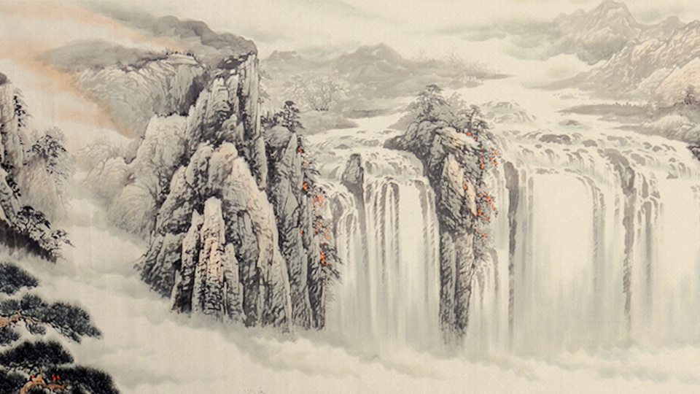
1. Nghe kĩ nội dung ý kiến mà người nói đã trình bày
(người nói nêu ý kiến về vấn đề gì? Mục đích của người nói là gì?)
2. Ghi lại cách trình bày ý kiến của người nói:
  Mở đầu nêu lên vấn đề gì?
  Triển khai vấn đề bằng các lí lẽ và bằng chứng ra sao?
  Lí lẽ và bằng chứng có sức thuyết phục không? (có làm sáng tỏ cho vấn đề nêu lên ở phần mở đầu hay không?)
  Nội dung trình bày có logic, chặt chẽ không?
  Còn thiếu những bằng chứng gì?
IV. ÔN TẬP KĨ NĂNG NÓI VÀ NGHE: NGHE VÀ NHẬN BIẾT TÍNH THUYẾT PHỤC CỦA MỘT Ý KIẾN
延时符

Slide 41
3. Đánh giá chung về tính thuyết phục trong ý kiến của người nói.
4. Lưu ý:
HS cần chú ý các thao tác khi nghe
  Lắng nghe, các định và ghi lại các thông tin chính của bài trình bày, những nội dung cần hỏi lại.
  Tập trung theo dõi, nhận biết và nhận xét tính thuyết phục của ý kiến đã trình bày (ưu điểm và hạn chế)
  Thể hiện thái độ chú ý lắng nghe, sử dụng các yếu tố cử chỉ, nét mặt, ánh mắt để khích lệ người nói
  Hỏi lại những điểm chưa rõ (nếu cần), có thể trao đổi thêm ý kiến cá nhân về nội dung và cách thuyết phục của bài trình bày
IV. ÔN TẬP KĨ NĂNG NÓI VÀ NGHE: NGHE VÀ NHẬN BIẾT TÍNH THUYẾT PHỤC CỦA MỘT Ý KIẾN
延时符

Slide 42


IV. VẬN DỤNG
1. Báo cáo sản phẩm viết ngắn
2. Trao đổi về nội dung tâm đắc của bài học / chủ đề
延时符

Slide 43
NHIỆM VỤ 1
Báo cáo sản phẩm viết ngắn ở tiết thực hành tiếng Việt đã giao về nhà làm (thời gian 7 phút)

Slide 44
VIẾT NGẮN
Viết một đoạn văn (khoảng 6 – 8 dòng) trình bày suy nghĩ của em về những thuận lợi trong việc học chữ Quốc ngữ và sử dụng chữ Quốc ngữ để viết các tên riêng nước ngoài, các thuật ngữ khoa học có nguồn gốc nước ngoài.

Slide 45

VIẾT NGẮN
MĐ (1 câu) | Giới thiệu về chữ Quốc ngữ- Khái quát bối cảnh giao lưu văn hóa, bắt gặp nhiều danh từ riêng là tên người/ địa danh nước ngoài; nhiều thuật ngữ khoa học,...
TĐ (6 câu) | Thuận lợi của việc sử dụng chữ Quốc ngữ- Phiên âm thuận tiện, dễ dàng- Nhiều đất nước cũng sử dụng hệ chữ Latin- Hạn chế được những sai sót
KĐ (1 câu) | Cần thiết học hỏi, trau dồi chữ Quốc ngữ

Slide 46
NHIỆM VỤ 2
Trao đổi về một nội dung tâm đắc trong bài học / chủ đề và những điều em còn băn khoăn.

Slide 47
Hẹn gặp lại!
延时符

